Slide 1
Вирусный гепатит В с дельта агентом, Кыргызская Республика
Ногойбаева Калыс Асанбековна
Д.м.н., зав кафедрой «Менеджмент научных исследований» им И.К. Ахунбаева
Доцент профессорского курса инфекционных болезеней КГМИПиПК им. С.Б. Даниярова

Slide 2
План презентации
Клинико-лабораторная характеристика хронического гепатита В с дельта агентом (ГD)
Молекулярно-генетические данные вирусов HBV и HDV выявленных у наблюдаемых больных

Slide 3
Материалы и методы
Анализированы данные больных с хроническим ГD пролеченных 2000-2018 гг. в:
Республиканской клинической инфекционной больнице
медицинском центре ЦАДМИР
Генотипическая характеристика возбудителей ГD проведена методом ПЦР секвенирования, специалистами НИИ эпидемиологии и микробиологии им. Пастера, г. Санкт Петербург.
Больные с верифицированным диагнозом «Цирроз печени» были исключены из анализируемой группы.

Slide 4
Хронический гепатит D, распределение по возрасту, n=343, 2000-2018 гг.
Хронический гепатит В без и с дельта агентом в Кыргызстане (эпидемическая ситуация, клинические особенности).
Ногойбаева К.А., Тобокалова С.Т., Бекенова Д.С.
Инфекция и иммунитет. Санкт Петербург, 2019. – Т.9. – №3 –4. – С.577–582

Slide 5
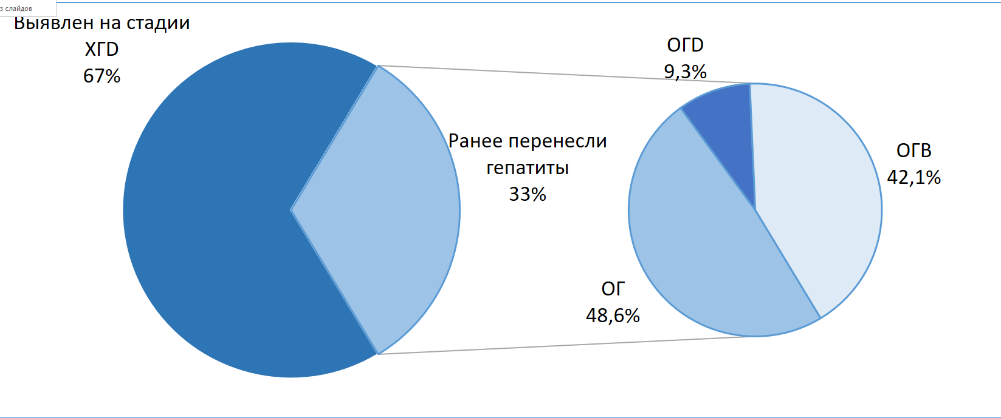
Стадии ГD при первичном выявлении, n=343, 2000-2018 гг.
Хронический гепатит В без и с дельта агентом в Кыргызстане (эпидемическая ситуация, клинические особенности).
Ногойбаева К.А., Тобокалова С.Т., Бекенова Д.С.
Инфекция и иммунитет. Санкт Петербург, 2019. – Т.9. – №3 –4. – С.577–582

Slide 6
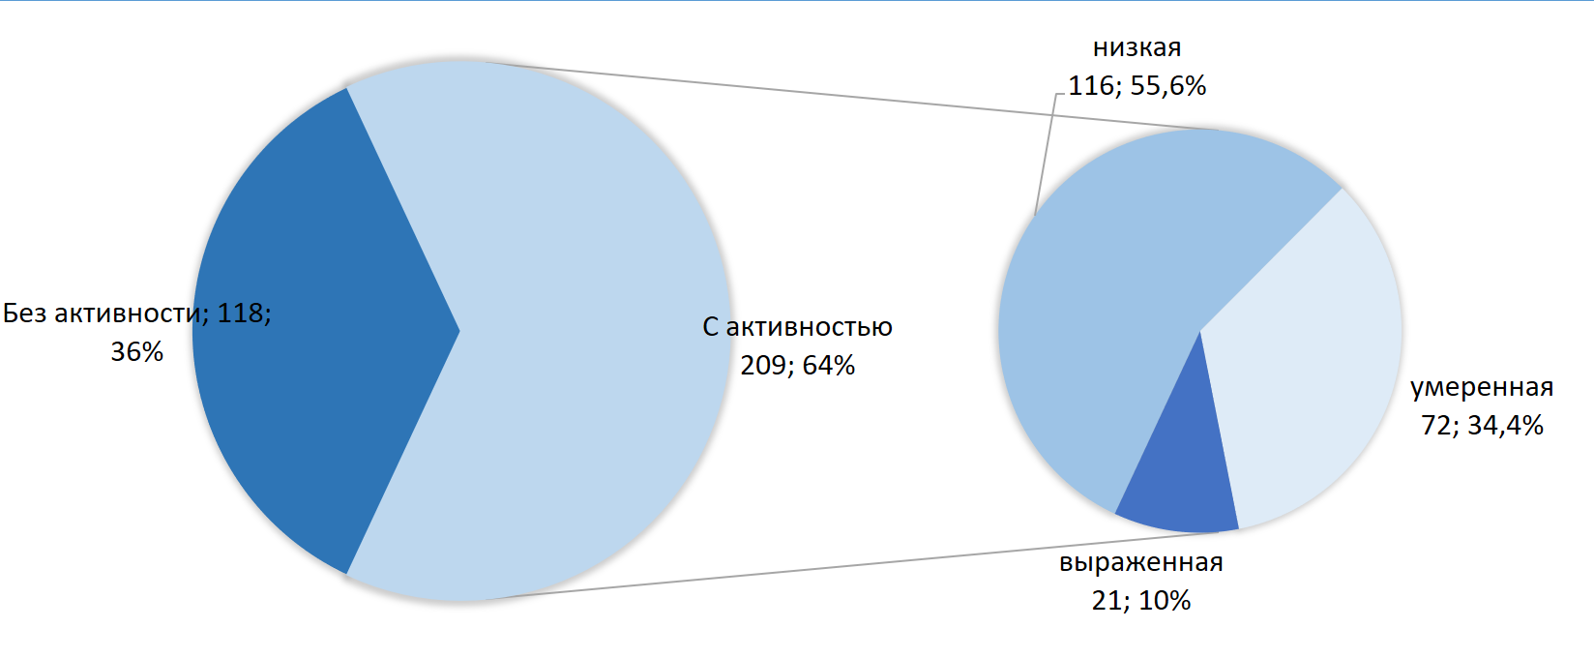
Распределение хронического гепатита D по активности, n=343, 2000-2018 гг.
Хронический гепатит В без и с дельта агентом в Кыргызстане (эпидемическая ситуация, клинические особенности).
Ногойбаева К.А., Тобокалова С.Т., Бекенова Д.С.
Инфекция и иммунитет. Санкт Петербург, 2019. – Т.9. – №3 –4. – С.577–582

Slide 7
Семиотика хронического гепатита D в зависимости от активности болезни, n=327, 2000-2018 гг.
Хронический гепатит В без и с дельта агентом в Кыргызстане (эпидемическая ситуация, клинические особенности).
Ногойбаева К.А., Тобокалова С.Т., Бекенова Д.С.
Инфекция и иммунитет. Санкт Петербург, 2019. – Т.9. – №3 –4. – С.577–582

Slide 8
продолжение
Хронический гепатит В без и с дельта агентом в Кыргызстане (эпидемическая ситуация, клинические особенности).
Ногойбаева К.А., Тобокалова С.Т., Бекенова Д.С.
Инфекция и иммунитет. Санкт Петербург, 2019. – Т.9. – №3 –4. – С.577–582

Slide 9
продолжение
Хронический гепатит В без и с дельта агентом в Кыргызстане (эпидемическая ситуация, клинические особенности).
Ногойбаева К.А., Тобокалова С.Т., Бекенова Д.С.
Инфекция и иммунитет. Санкт Петербург, 2019. – Т.9. – №3 –4. – С.577–582

Slide 10
Показатели вирусной нагрузки HBV и HDV, хронический гепатит D, n=278, 2000-2018 гг.
№ пп | Показатели | Без активности, n=110 (1) |  |  | С активностью, n=168 (2)
 |  | P%±m | P%±m | P%±m | P%±m | P%±m | P%±m
 |  | Вирусная нагрузка, РНК HDV, копий/мл
 | Вирусная нагрузка, ДНК HBV, копий/мл | ≤10 ³ | 10⁴-10⁶ | ≥10⁷ | ≤10 ³ | 10⁴-10⁶ | ≥10⁷
1 | ≤10 ³ | 7,3±2.5 | 68,2±4.4 | 15,5±3.4 | 4,2±1.5 | 64,9±3.7 | 26,2±3.4
2 | 10⁴-10⁶ | 3,6±1.8 | 5,5±2,1 | - | - | 4,8±1.6 | -
Хронический гепатит В без и с дельта агентом в Кыргызстане (эпидемическая ситуация, клинические особенности).
Ногойбаева К.А., Тобокалова С.Т., Бекенова Д.С.
Инфекция и иммунитет. Санкт Петербург, 2019. – Т.9. – №3 –4. – С.577–582
Notes:
Независимо от активности гепатита у превалирующего числа больных, отмечалась вирусная нагрузка ВГD в пределах 4-6 логарифм, на фоне низкой вирусной нагрузки вируса гепатита В до 1000 копий/в 1 мл крови.
При этом, имело место достоверное увеличение числа больных с более миллионом копий вируса ГD в 1 мл крови и на фоне низкой вирусной нагрузки вируса гепатита В

Slide 11
Плотность печени по фиброэластографии, хронический гепатит D, n=196, 2000-2018 гг.
Хронический гепатит В без и с дельта агентом в Кыргызстане (эпидемическая ситуация, клинические особенности).
Ногойбаева К.А., Тобокалова С.Т., Бекенова Д.С.
Инфекция и иммунитет. Санкт Петербург, 2019. – Т.9. – №3 –4. – С.577–582.
Notes:
Данные Фиброскан показали, что почти 80% больных имели плотность печени более 1 степени. При этом, у 96% случаев с активностью наблюдался фиброз, и наиболее часто F3 и F4 .

Slide 12
Генотипическая характеристика вируса гепатита В (HBV), Кыргызстан, n=64
К ВОПРОСУ О МОЛЕКУЛЯРНОЙ ЭПИДЕМИОЛОГИИ ГЕПАТИТА D В КЫРГЫЗСТАНЕ Останкова Ю.В., Ногойбаева К.А., Семенов А.В., Тотолян А.А.
Медицинский академический журнал. 2015. Т. 15. № 2. С. 73-78.
Notes:
Молекулярно-генетические исследование вируса гепатита В показало, наличие циркуляции на территории страны трех субтипов генотипа Д

Slide 13
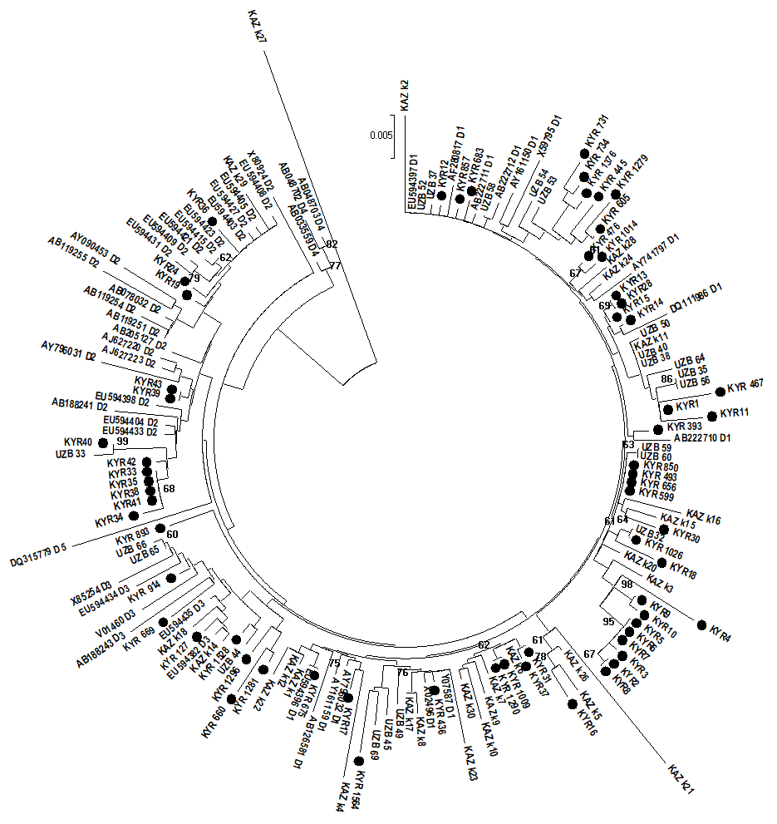
Расположение изолятов HBV из Кыргызстана в международной базе GenBank, n=64
HBV-D3
HBV-D2
HBV-D1
Особенности молекулярной эпидемиологии сочетанной инфекции ВГВ/ BГD в Кыргызстане.
Семенов А.В., Останкова Ю.В., Ногойбаева К.А. Тобокалова С.Т.
Инфекция и иммунитет. – Санкт Петербург, 2016. – Т.6.– №2. – С.141-150.
Notes:
Сравнение образцов вируса гепатит В с данными международного базы GenBank, показало сходство наших изолятов с образцами характерными для Монголии, Судана, Китая, Казахстана и Узбекистана.

Slide 14
Генотипическая характеристика вируса гепатита D (HDV), Кыргызстан, n=64
К ВОПРОСУ О МОЛЕКУЛЯРНОЙ ЭПИДЕМИОЛОГИИ ГЕПАТИТА D В КЫРГЫЗСТАНЕ Останкова Ю.В., Ногойбаева К.А., Семенов А.В., Тотолян А.А.
Медицинский академический журнал. 2015. Т. 15. № 2. С. 73-78.
Notes:
Установлено наличие двух генотипов вируса гепатита D

Slide 15
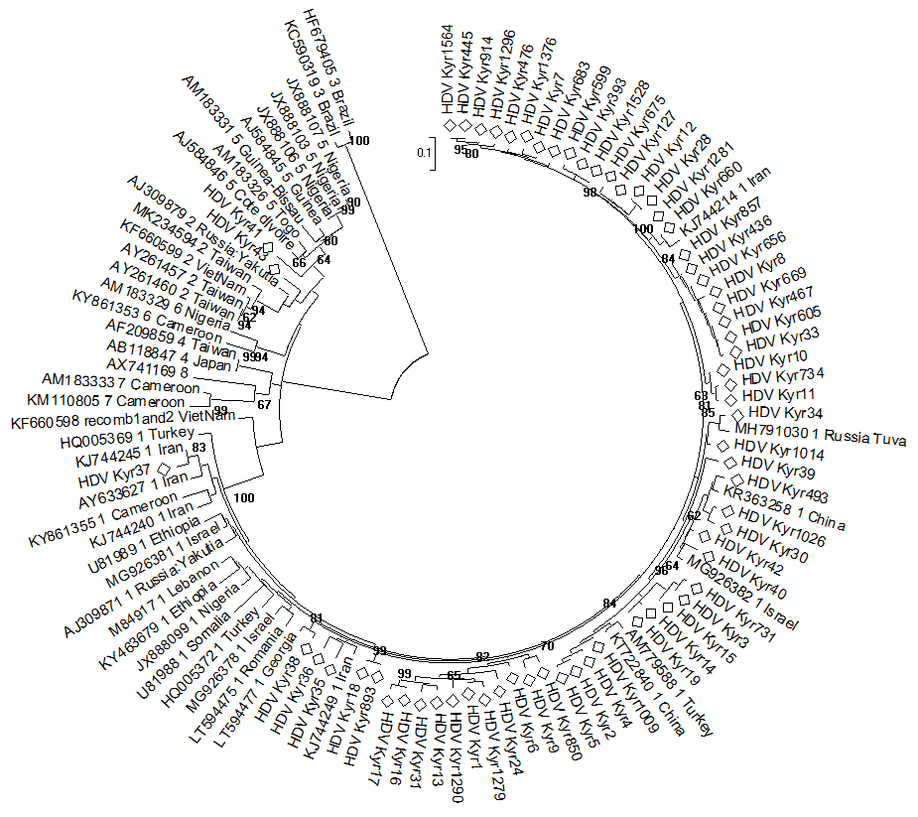
Расположение изолятов HDV из Кыргызстана в международной базе GenBank, n=64
HDV-2
HDV-1
Особенности молекулярной эпидемиологии сочетанной инфекции ВГВ/ BГD в Кыргызстане.
Семенов А.В., Останкова Ю.В., Ногойбаева К.А. Тобокалова С.Т.
Инфекция и иммунитет. – Санкт Петербург, 2016. – Т.6.– №2. – С.141-150.
Notes:
Также было выявлено сходство изолятов вируса гепатит D с образцами характерными для Ирана, Турции, Монголии, Китая, Пакистана, Израиля, Камеруна, Румыния, Эфиопия, Тавань

Slide 16
«Глобальное распространение и естественная рекомбинация вируса гепатита D: влияние новых HDV в Кыргызстане на клинические исходы»
Global Distribution and Natural Recombination of Hepatitis D Virus: Implication of Kyrgyzstan Emerging HDVs in the Clinical Outcomes. Viruses 2022, 14, 1467. https://doi.org/10.3390/v14071467
Amina Nawal Bahoussi 1,†, Pei-Hua Wang 1,†, Yan-Yan Guo 1 , Nighat Rabbani 1 , Changxin Wu 1,2,3 and Li Xing 1,2,3,*
1 Institutes of Biomedical Sciences, Shanxi University, 92 Wucheng Road, Taiyuan 030006, China; minabau28@gmail.com (A.N.B.); wangph201@gmail.com (P.-H.W.); guoyy101@gmail.com (Y.-Y.G.); fanguo0096@gmail.com (N.R.); cxwu20@sxu.edu.cn (C.W.)
2 The Key Laboratory of Medical Molecular Cell Biology of Shanxi Province, Shanxi University, 92 Wucheng Road, Taiyuan 030006, China
3 Shanxi Provincial Key Laboratory for Prevention and Treatment of Major Infectious Diseases, 92 Wucheng Road, Taiyuan 030006, China

Slide 17
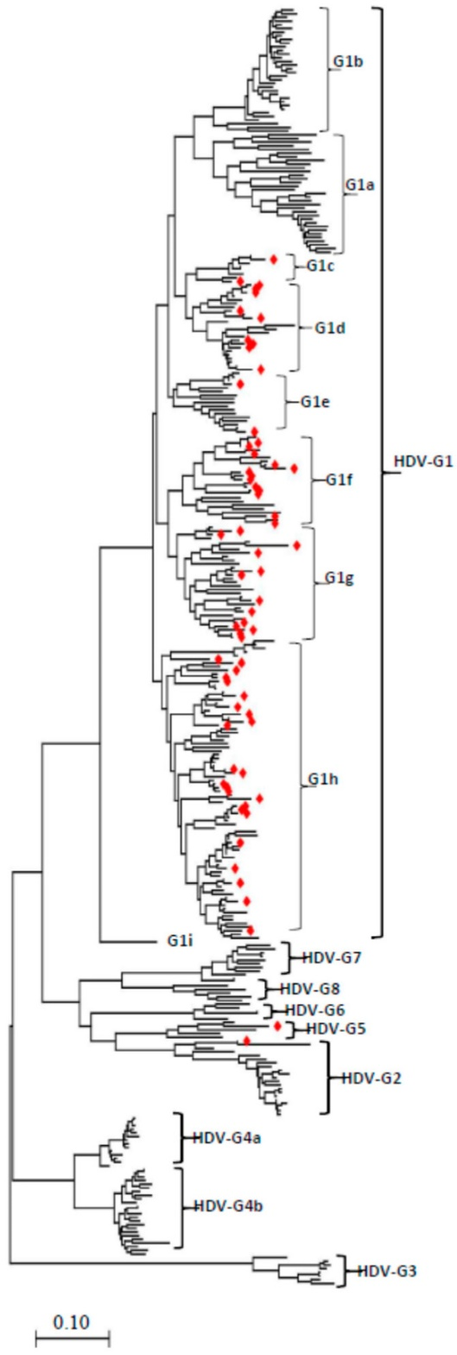
Авторами показано, что новые субгенотипы HDV-G2c были распространены в Кыргызстане и Вьетнаме
Было обнаружено семь новых субгенотипов (G1c–G1i) HDV-G1, среди которых имеются большинство штаммов HDV, происходящих из Кыргызстана (c–h)
Генотип HDV-G5, ранее ограниченный Африкой также был идентифицирован в Кыргызстане (HDV kyr43, GenBank ID: MN 984470.1; 2016), классифицированный как HDV-G5a.
Всего обнаружено сорок восемь событий рекомбинации из 348 проанализированных полноразмерных последовательностей (~1678 н.), двадцать девять из которых выделены из Кыргызстана.
Межгенотипный рекомбинантный штамм DFr2600 возник в результате рекомбинации между HDV_Kyr43 (идентификатор GenBank: MN984470, G5a) и HDV_Kyr41 (идентификатор GenBank: MN984468. G2c) в качестве основных и второстепенных родительских штаммов из Кыргызстана, соответственно

Slide 18
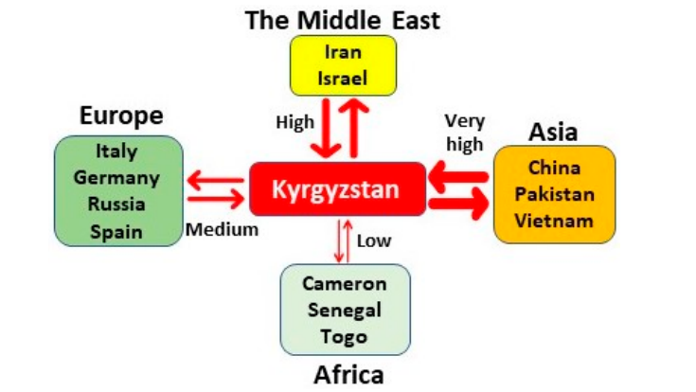
Скорость рекомбинации
Авторы выявили значительную скорость рекомбинации между полноразмерными геномами HDV, в которых активно участвовали штаммы из Кыргызстана
Более того, штаммы Кыргызстана рекомбинируют в:
трех случаях со штаммами из Африки (Того, Камерун) (события 16, 17 и 23),
шести случаях со штаммами из Европы (Испания, Германия, Россия) (события 6, 21, 28, 29). , 31 и 36),
тринадцати событиях со штаммами из Азии (Китай, Вьетнам, Кыргызстан) (событие 4, 5, 9, 12, 14, 18, 20, 22, 24, 33, 38, 40 и 46)
в пяти случаях рекомбинации со штаммами с Ближнего Востока (Израиль, Иран) (события 7, 8, 10, 13 и 19)

Slide 19
Клинически значимые мутации HBV, Кыргызстан, n=17
Мутации HBV
обеспечивающие препятствие выявлению вируса, ограничивающие возможность терапии и позволяющие вирусу реплицироваться несмотря на вакцинацию, n=8
отвечающие за ранее развитие рака печени, n=6
отвечающие за ранее развитие рака и цирроза печени, n=2
лекарственной устойчивости P-области, связанные с развитием резистентности к адефовиру, тенофовиру, энтекавиру, n=1
Распространённость клинически значимых мутаций вируса у больных хроническим вирусным гепатитом В. Клиническая лабораторная диагностика. – Москва, 2020. – Т. 65. – №1. – С. 61-66
Notes:
В ходе исследования, у 8 больных были выявлены мутации, обеспечивающие препятствие выявлению вируса, ограничивающие возможность терапии и позволяющие вирусу реплицироваться несмотря на вакцинацию.
У 6 больных были определены мутации, отвечающие за ранее развитие рака печени, в 2 случаях – за раннее развитие раки и цирроза печени, в одном случае- развитие резистентности к аналогам нуклеозидов

Slide 20
Распределение мутации HBV в зависимости от генотипической картины возбудителей, n=62, 2000-2018 гг.
 | HDV-1/ HВV - D1, n=44 |  | HDV-1/ HВV - D2, n=13 | HDV-1/ HВV - D3, n=7 | Всего, n=62
 | жен | муж | муж | жен
Возможность репликации вируса, несмотря на вакцинацию и препятствующие выявлению вируса (134N, R122K, 128V) | 2 |  | 3* | 1 | 6
Ограничение возможности терапии (M133I) | 2 |  |  |  | 2
Протяженные делеции, отвечающие за развитие ГЦК | 1 | 5* |  |  | 6
Мутации, ассоциированные с развитием цирроза и ГЦК | 1* | 1 |  |  | 2
Сайты лекарственной устойчивости P-области, связанные с развитием резистентности к адефовиру, тенофовиру, энтекавиру |  | 1 |  |  | 1
Всего | 6 | 7 | 3 | 1 | 17
*- имеется по одному летальному случаю
Notes:
Клинически выраженные мутации также более чаще были выявлены среди пациентов с сочетанием 1 генотипа ВD с 1 субтипом вируса В.

Slide 21
Динамика болезни в зависимости от генотипической картины возбудителей, n=53, 2018 гг.
 | Нозологии | HDV-1, |  |  |  | Всего, n=53
 |  | HВV-D1, n=36 |  | HВV-2, n=10 | HВV-D3, n=7
 |  | n | %±m | n | n | n | %±m
 | Хронический гепатит без активности | 10 | 27,8±7,5 | 4 | 4 | 17 | 32,1±6,4
 | Хронический гепатит с активностью | 14 | 38,8±8,1 | 5 | 3 | 24 | 45,2±6,8
 | Цирроз печени | 9 | 25,0±7,2 | 1 |  | 10 | 18,9±5,4
 | Гепатоцеллюлярная карцинома | 3 | 8,3±4,6 |  |  | 2 | 3,8±2,6
Notes:
Более продвинутая стадия болезни в виде цирроза и рака печени встречались среди пациентов с сочетанием 1 генотипа ВD с 1 субтипом вируса В.

Slide 22
ВЫВОДЫ
У наблюдаемых больных хронический ГD чаще встречался в активной форме (64%) с высокой вирусной нагрузкой (РНК HDV) и выраженными нарушениями свёртывающей и белково-синтетической функции печени, высокой плотностью печени по данным фиброэластографии, при отсутствии других подтверждающих признаков фиброза и цирроза печени.
Среди наблюдаемых больных обнаружены три субтипа генотипа D ВГВ: (D1, D2, D3) и два генотипа ВГD: HDV-1 и HDV-2, обнаружены ранее не идентифицированные в мире штаммы HDV которые, включены в международную базу данных GenBank в 2020 году (регистрационный № MN984407-MN984470).

Slide 23
ВЫВОДЫ
Сравнение образцов с данными международной базы GenBank, показало сходство:
вируса гепатит В с образцами характерными для Монголии, Судана, Китая, Казахстана и Узбекистана.
вируса гепатит D с образцами характерными для Ирана, Турции, Монголии, Китая, Пакистана, Израиля, Камеруна, Румынии, Эфиопии, Тайваня, Испании
Определены клинически значимые мутации HBV и HDV (25%), позволяющие вирусам реплицироваться, несмотря на наличие поствакцинального иммунитета, препятствующие выявлению вируса, ограничивающие возможность противовирусной терапии и ассоциированные с развитием цирроза и рака печени.
У пациентов с сочетанием HBV-D1 и HDV-1 (69%) отмечалось тяжелое течение с частым развитием цирроза (25%) и рака печени (8,3%) и формированием мутации вируса.

Slide 24
Выводы исследователей с Шанхайского университета
появилась новая рекомбинантная линии (HDV-G5b) в Кыргызстане;
разнообразие и широкое распространение HDV в Кыргызстане может быть обусловлено миграционным потоком и перемещением людей, что приводит к появлению новых сложных линий HDV;
ограниченное распространение некоторых генотипов в определенных районах может быть связано с коренным населением и социокультурными традициями и верованиями;
дополнительные эпидемиологические исследования и более подробные молекулярно-эпидемиологические исследования учитывающие географическое распространение ВГВ/ВГД и социокультурные различия, могли бы принести большую пользу для выяснения корреляции между распространением штаммов Кыргызстана по всему миру и клиническими исходами ВГD.

Slide 25
Планы и рекомендации на будущее
Снизить бремя гепатита В с дельта агентом путем:
продолжения молекулярно-генетических исследований в странавом масштабе Кыргызстана для усиления эпидемиологического надзора и контрольных мероприятий
организовать молекулярно-эпидемиологическое исследования парентеральных вирусных гепатитов во всех странах ЦА, для разработки совместного комплексного плана противодействия ВГ
Расширить охват вакцинацией против ВГВ взрослых лиц
Усилить вторичную и третичную профилактику ВГВ и ВГD, с учетом наличия мутаций в виде раннего развития цирроза и рака печени

